Slide 1
液压传动及控制I — 液压阀（上） 方向、压力、流量阀
浙江大学机械电子控制工程系
流体动力与机电系统国家重点实验室
2021.12

Slide 2
目录
（对应教材第六章1-5节）
液压阀概述
液压阀的共性问题
方向控制阀
压力控制阀
流量控制阀

Slide 3
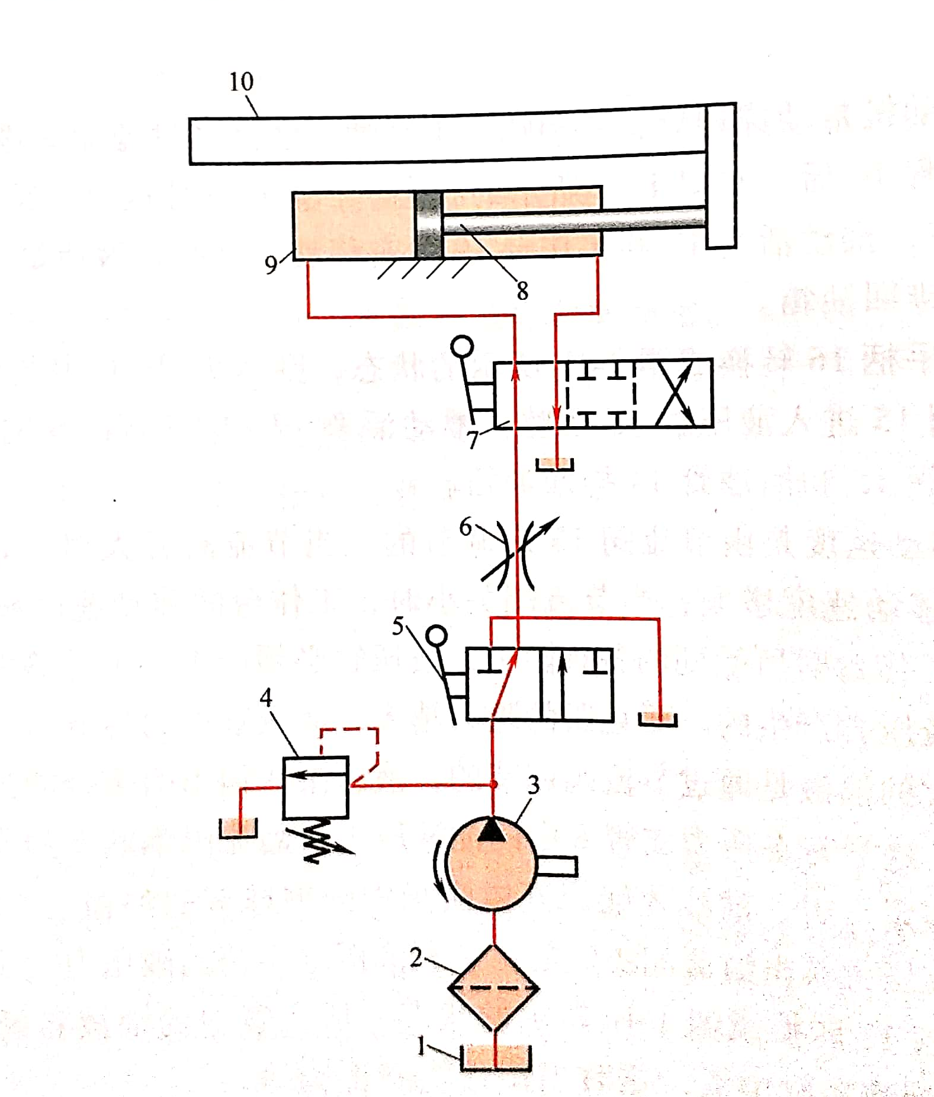
液压阀概述
机床工作台液压系统中的液压阀
方向阀：利用通流通道的更换控制流体的流动方向
流量阀：利用通流截面的节流作用控制系统的流量
压力阀：利用通流截面的节流作用控制系统的压力

Slide 4
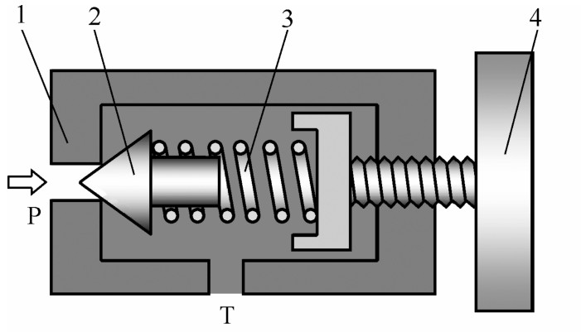
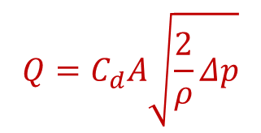
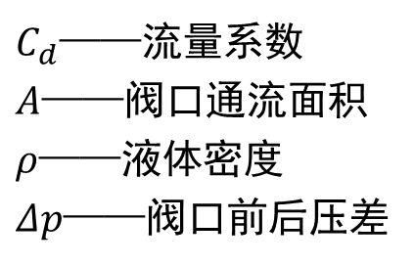
液压阀概述
共同点
结构：阀体，阀芯，驱使阀芯动作的元、部件
工作原理：阀的开口大小，阀进、出口间的压差以及流过阀的流量之间的关系都符合孔口流量公式
$$Q=C_{d}A\sqrt{\frac{2}{ρ}Δp}$$
阀体
弹簧
$C_{d}$——流量系数
$A$——阀口通流面积
$ρ$——液体密度
$Δp$——阀口前后压差
阀芯
液压阀结构

Slide 5
液压阀概述
分类
分类方法 | 种类 | 详细分类
按机能分类 | 压力控制阀 | 溢流阀、减压阀、顺序阀、卸荷阀、平衡阀、比例压力控制阀、缓冲阀、仪表截止阀、限压切断阀、压力继电器等
 | 流量控制阀 | 节流阀、单向节流阀、调速阀、分流阀、集流阀、比例流量控制阀等
 | 方向控制阀 | 单向阀、液控单向阀、换向阀、行程减速阀、充液阀、梭阀、比例方向控制阀等
按结构分类 | 滑阀 | 圆柱滑阀、旋转阀、平板滑阀
 | 座阀 | 锥阀、球阀
 | 射流管阀
 | 喷嘴挡板阀 | 单喷嘴挡板阀、双喷嘴挡板阀
按操纵方法分类 | 手动阀 | 手把及手轮、踏板、杠杆
 | 机/液/气动阀 | 挡块及碰块、弹簧、液压、气动
 | 电动阀 | 普通/比例电磁铁控制、力马达/力矩马达/步进电动机/伺服电动机控制

Slide 6
液压阀概述
分类
分类方法 | 种类 | 详细分类
按连接方式分类 | 管式连接 | 螺纹式连接、法兰式连接
 | 板式/叠加式连接 | 单层连接板式、双层连接板式、油路块式、叠加阀、多路阀
 | 插装式连接 | 螺纹式插装（二、三、四通插装阀）、盖板式插装（二通插装阀）
按控制方式分类 | 比例阀 | 电液比例压力阀、电液比例流量阀、电液比例换向阀、电液比例复合阀、电液比例多路阀
 | 伺服阀 | 单级电液流量伺服阀、两级（喷嘴挡板式、滑阀式）电液流量伺服阀、三级电液流量伺服阀、电液压力伺服阀、气液伺服阀、机液伺服阀
 | 数字控制阀 | 数字控制压力阀、数字控制流量阀与方向阀
按输出参数可调节性分类 | 开关控制阀 | 方向控制阀、顺序阀、限速切断阀、逻辑阀
 | 输出参数连续可调的阀 | 溢流阀、减压阀、节流阀、调速阀、各类电液控制阀（比例阀、伺服阀）

Slide 7
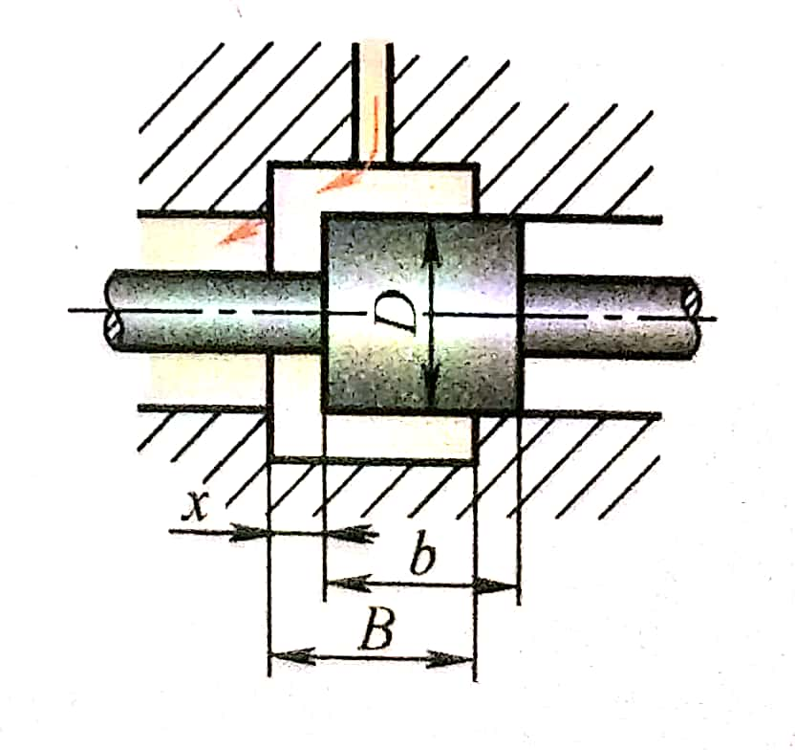
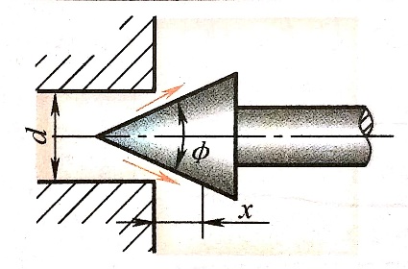
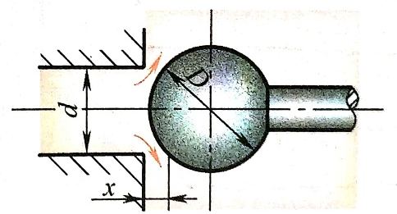
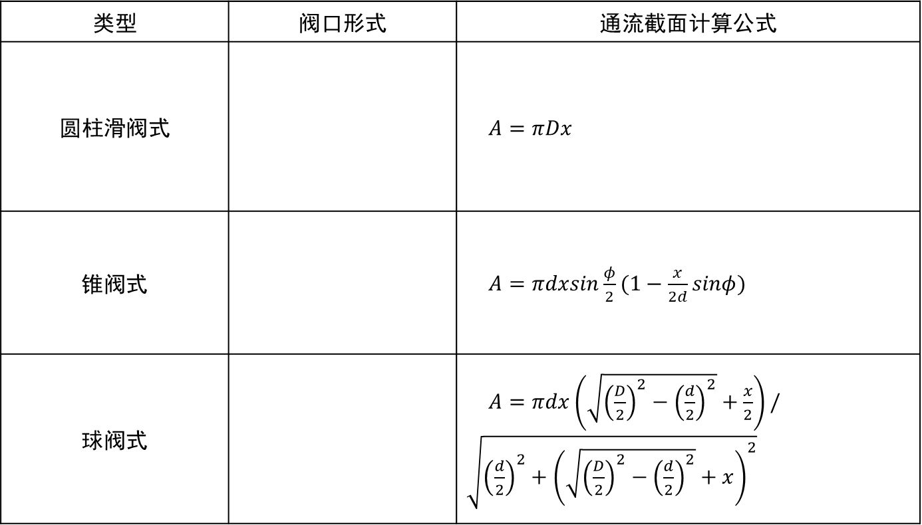
液压阀的共性问题
常用阀口的形式及其通流截面的计算公式
类型 | 阀口形式 | 通流截面计算公式
圆柱滑阀式 |  | $A=πDx$
锥阀式 |  | $A=πdxsin\frac{φ}{2}(1−\frac{x}{2d}sinφ)$
球阀式 |  | $A=πdx\left(\sqrt{{\left(\frac{D}{2}\right)}^{2}−{\left(\frac{d}{2}\right)}^{2}}+\frac{x}{2}\right)/\sqrt{{\left(\frac{d}{2}\right)}^{2}+{\left(\sqrt{{\left(\frac{D}{2}\right)}^{2}−{\left(\frac{d}{2}\right)}^{2}}+x\right)}^{2}}$

Slide 8
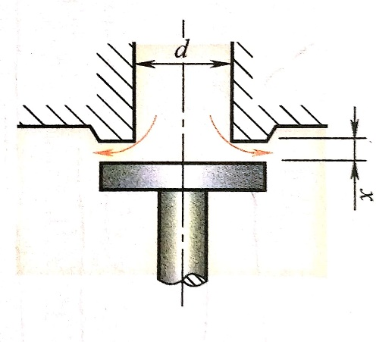
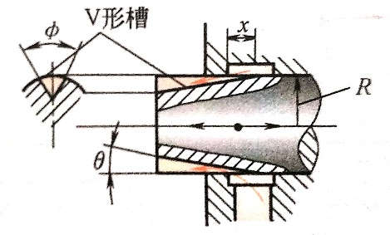
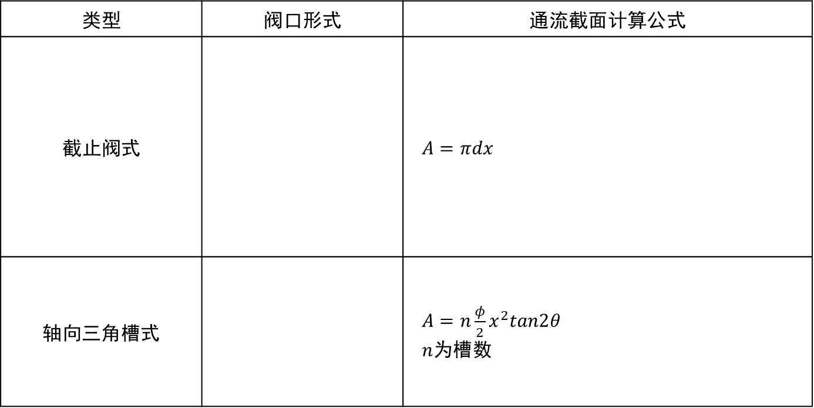
液压阀的共性问题
常用阀口的形式及其通流截面的计算公式
类型 | 阀口形式 | 通流截面计算公式
截止阀式 |  | $A=πdx$
轴向三角槽式 |  | $A=n\frac{φ}{2}x^{2}tan2θ$ $n$为槽数

Slide 9
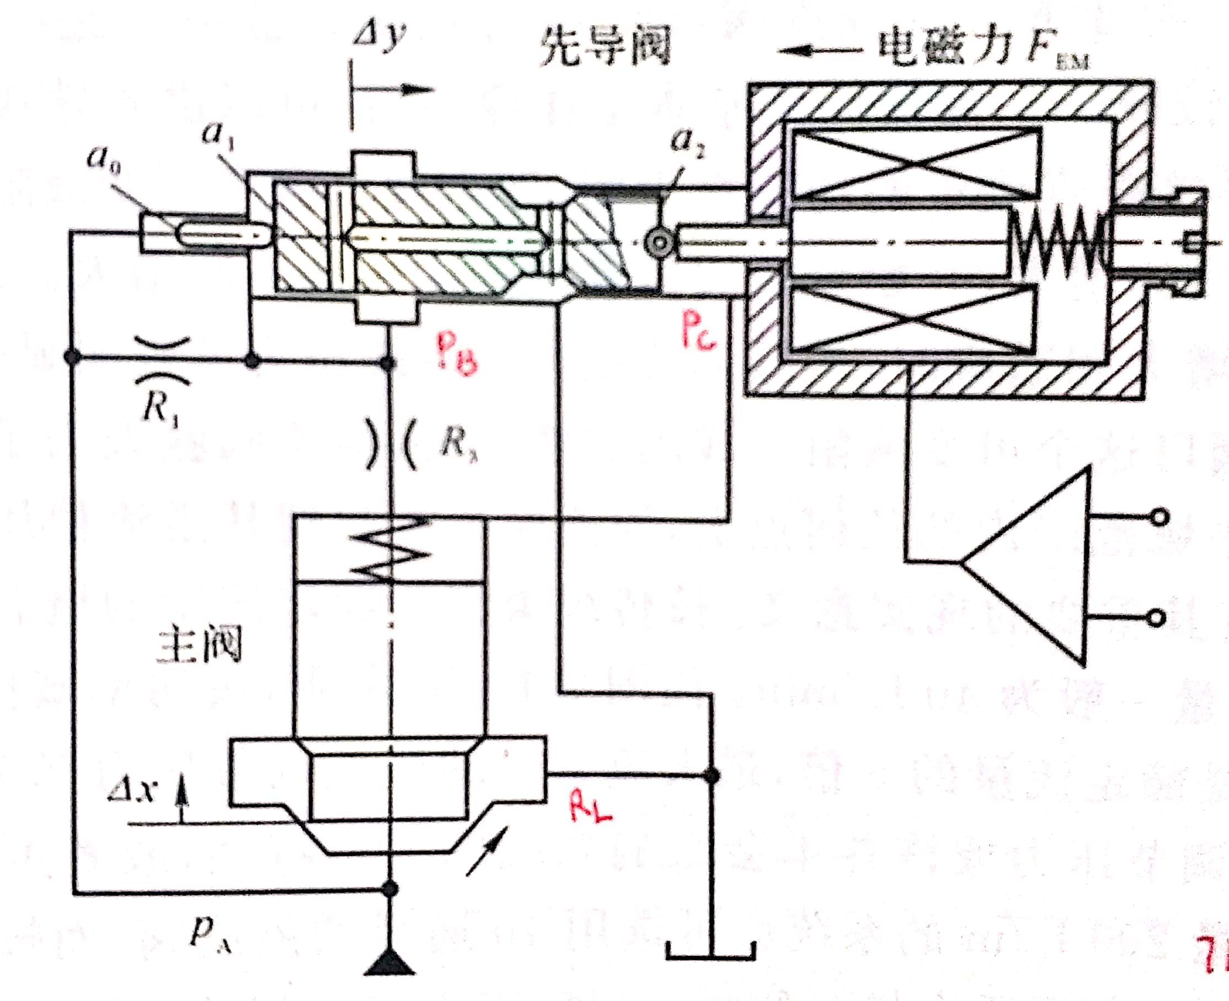
液动力
作用在阀芯上的力有电磁力、液压力、液动力、弹簧力、摩擦力等
液动力有稳态液动力和瞬态液动力两种
弹簧力
液压力
某溢流阀油路原理图

Slide 10
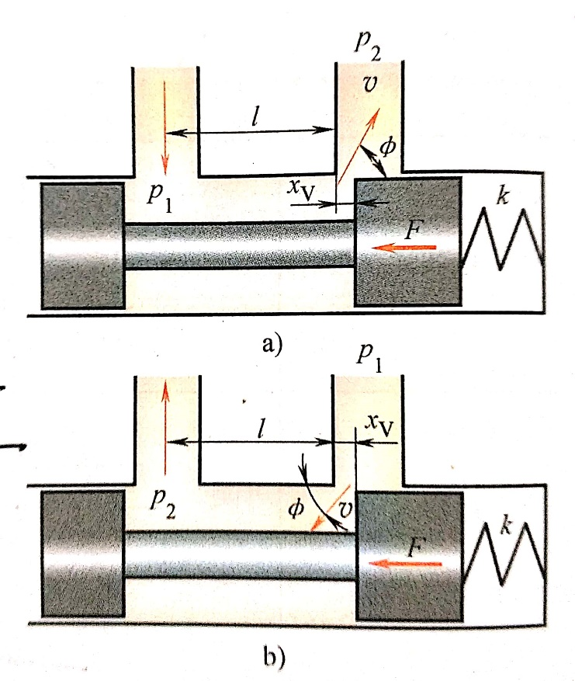

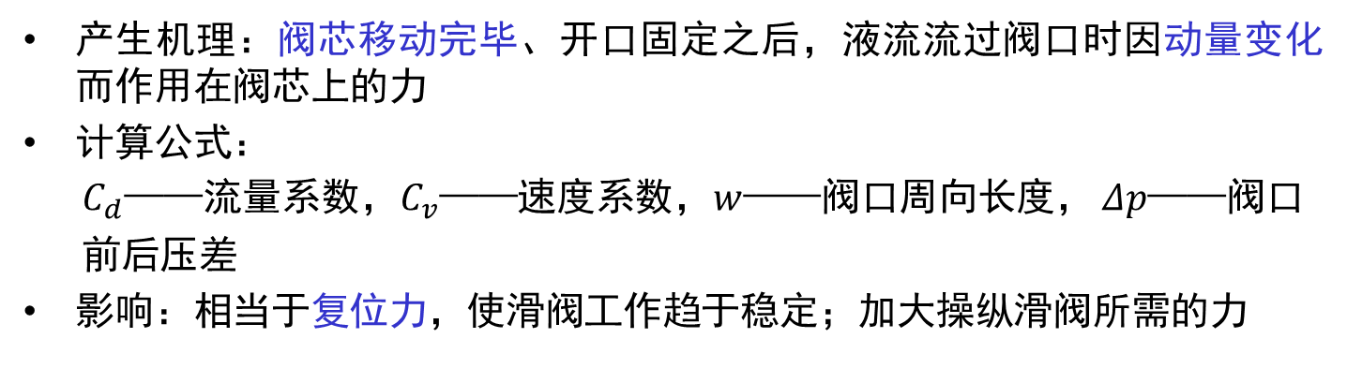
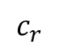
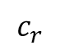
稳态液动力
产生机理：阀芯移动完毕、开口固定之后，液流流过阀口时因动量变化而作用在阀芯上的力
计算公式：
$C_{d}$——流量系数，$C_{v}$——速度系数，$w$——阀口周向长度， $Δp$——阀口
前后压差
影响：相当于复位力，使滑阀工作趋于稳定；加大操纵滑阀所需的力
$$F_{bs}=2C_{d}C_{v}w\sqrt{{c_{r}}^{2}+{x_{v}}^{2}}Δpcosφ$$
$$c_{r}$$
$$c_{r}$$
图6-1 滑阀的稳态液动力
a)液流流出阀口 b)液流流入阀口

Slide 11
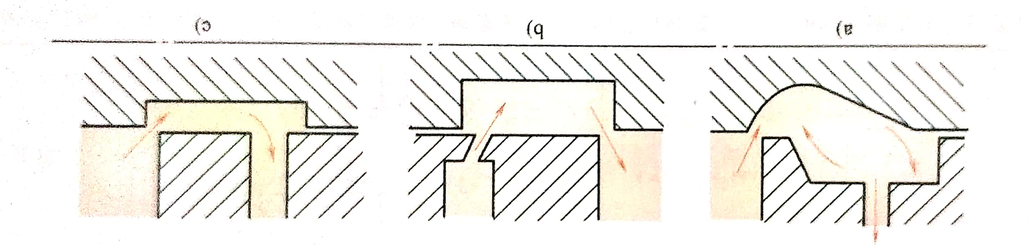
稳态液动力
补偿办法
采用特种形状的阀腔
在阀套上开斜孔，使流出和流入阀腔液体的动量互相抵消
液流产生压降，通过不平衡液压力抵消轴向液动力
图6-2 稳态液动力的补偿办法

Slide 12
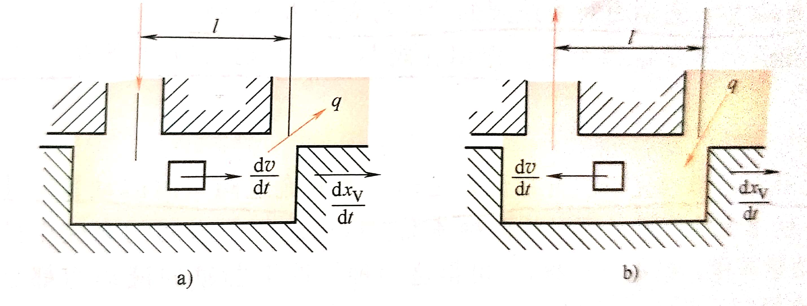
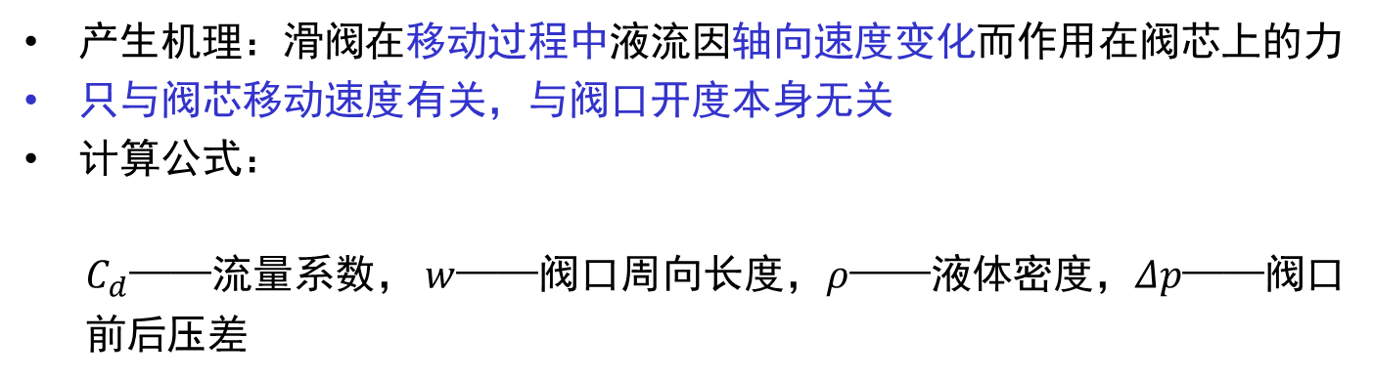
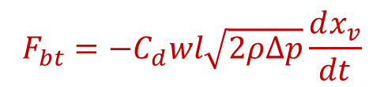
瞬态液动力
产生机理：滑阀在移动过程中液流因轴向速度变化而作用在阀芯上的力
只与阀芯移动速度有关，与阀口开度本身无关
计算公式：
$C_{d}$——流量系数， $w$——阀口周向长度，$ρ$——液体密度，$Δp$——阀口
前后压差
$$F_{bt}=−C_{d}wl\sqrt{2ρΔp}\frac{dx_{v}}{dt}$$
图6-3 瞬态液动力
a)开口加大，液流流出阀口 b)开口加大，液流流入阀口

Slide 13
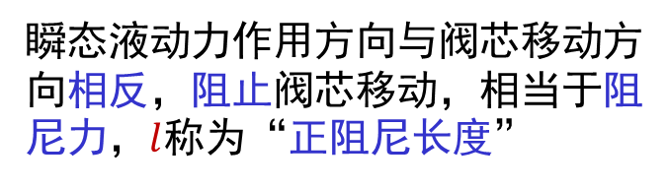
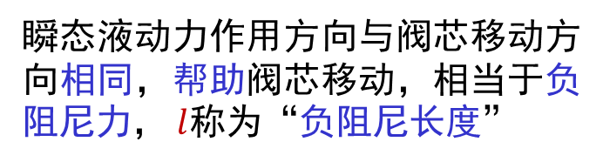
瞬态液动力
方向：视油液是流入还是流出阀腔而定
瞬态液动力作用方向与阀芯移动方向相反，阻止阀芯移动，相当于阻尼力，$l$称为“正阻尼长度”
瞬态液动力作用方向与阀芯移动方向相同，帮助阀芯移动，相当于负阻尼力， $l$称为“负阻尼长度”
图6-3 瞬态液动力
a)开口加大，液流流出阀口 b)开口加大，液流流入阀口

Slide 14
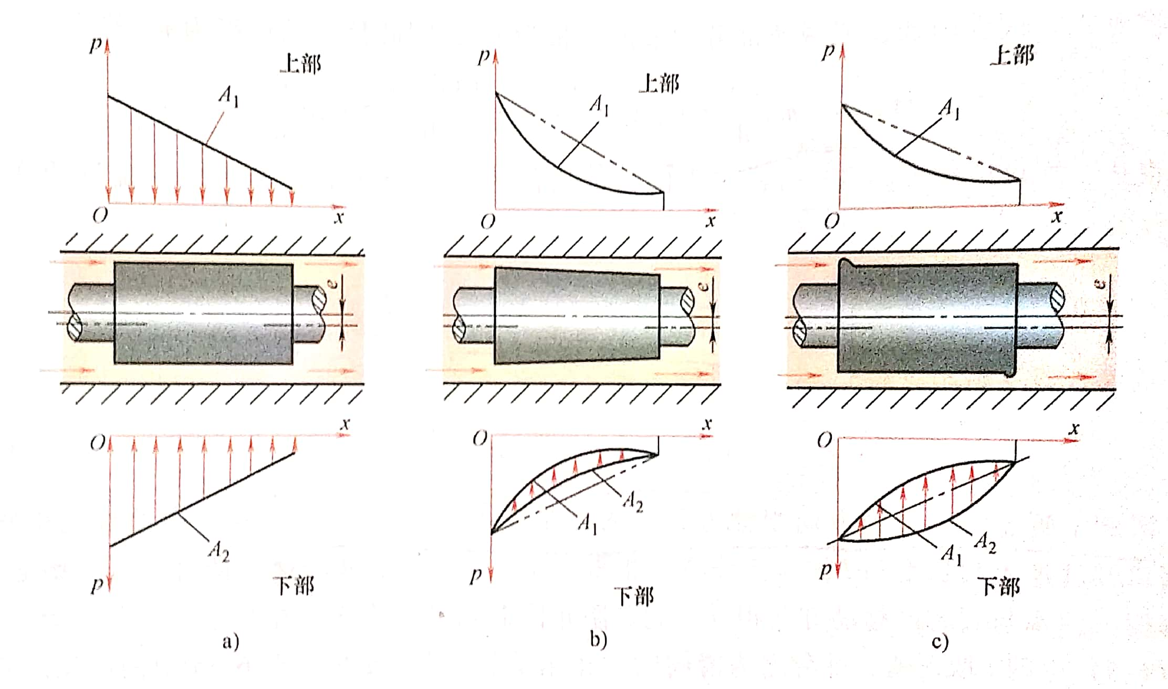
卡紧力
液压卡紧现象：当阀芯停止运动一段时间后，存在大到几百牛的阻力，使阀芯重新移动十分费力
形成原因：滑阀副几何形状误差和同轴度变化引起的径向不平衡液压力，即液压卡紧力
无锥度，轴线平行，有偏心
无径向不平衡力
有倒锥，轴线平行，有偏心
有径向不平衡力
阀芯表面有凸起，有偏心
有径向不平衡力
图6-4 滑阀上的径向力

Slide 15
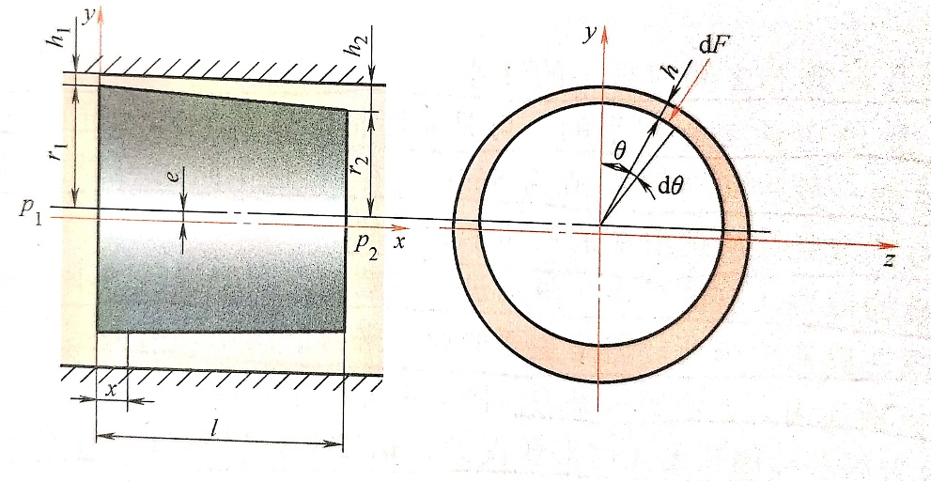
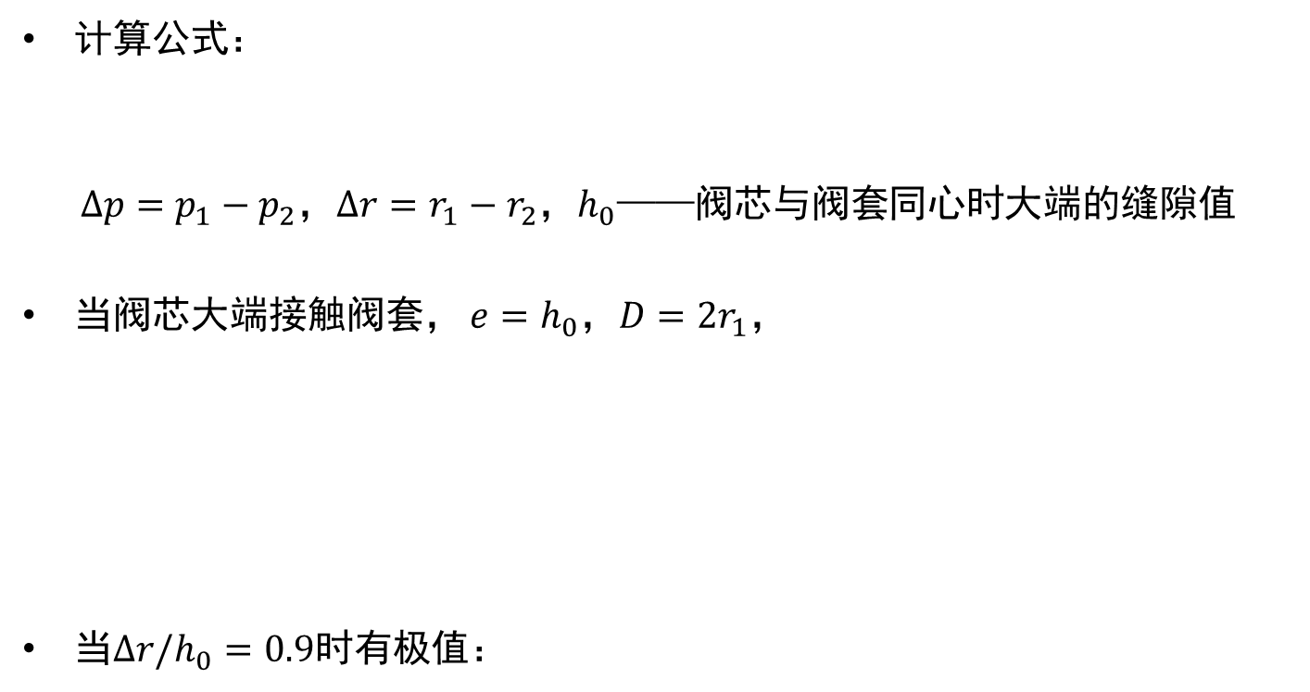
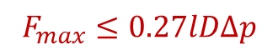
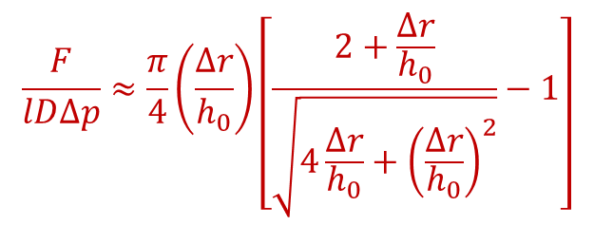
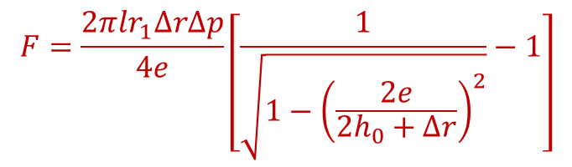
卡紧力
$$F=\frac{2πlr_{1}∆r∆p}{4e}\left[\frac{1}{\sqrt{1−{\left(\frac{2e}{2h_{0}+∆r}\right)}^{2}}}−1\right]$$
计算公式：
$∆p=p_{1}−p_{2}$，$∆r=r_{1}−r_{2}$，$h_{0}$——阀芯与阀套同心时大端的缝隙值
当阀芯大端接触阀套， $e=h_{0}$，$D=2r_{1}$，
当$∆r/h_{0}=0.9$时有极值：
$$\frac{F}{lD∆p}≈\frac{π}{4}\left(\frac{∆r}{h_{0}}\right)\left[\frac{2+\frac{∆r}{h_{0}}}{\sqrt{4\frac{∆r}{h_{0}}+{\left(\frac{∆r}{h_{0}}\right)}^{2}}}−1\right]$$
$$F_{max}≤0.27lD∆p$$
图6-5 径向不平衡力计算图

Slide 16
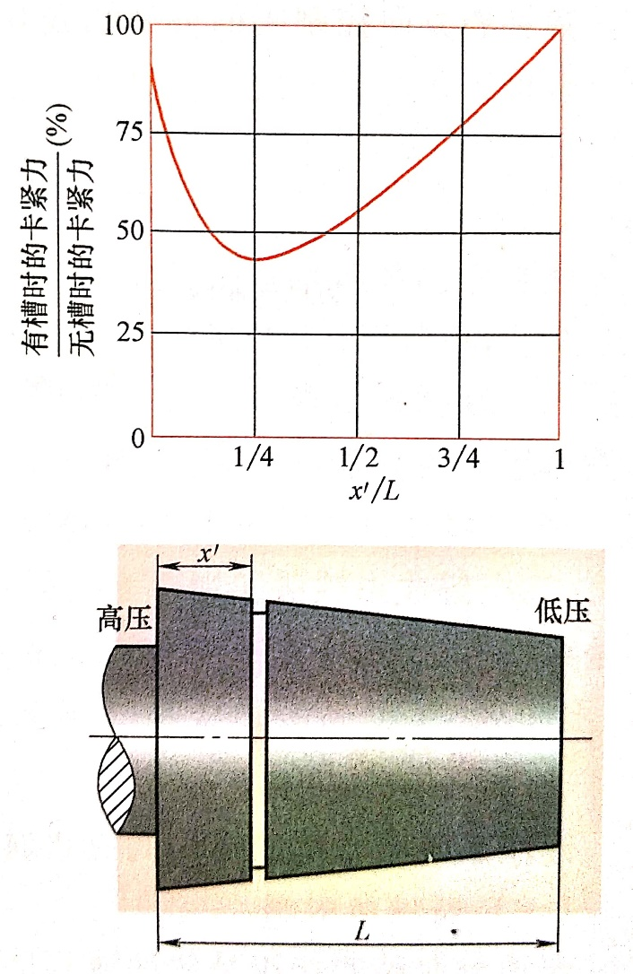

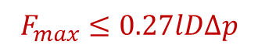
卡紧力
减小卡紧力的措施
提高阀的加工和装配精度，避免出现偏心
在阀芯台肩上开出平衡径向力的均压槽
使阀芯或阀套在轴向或圆周方向上产生高频小振幅的振动或摆动
精细过滤油液
$$F_{max}≤0.27lD∆p$$
图6-6 均压槽的位置

Slide 17
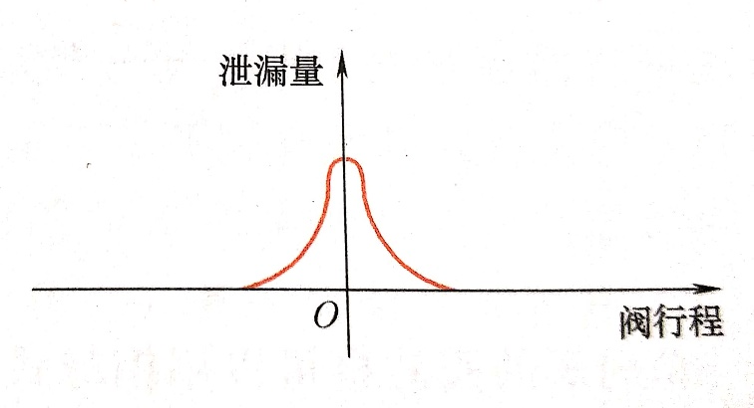
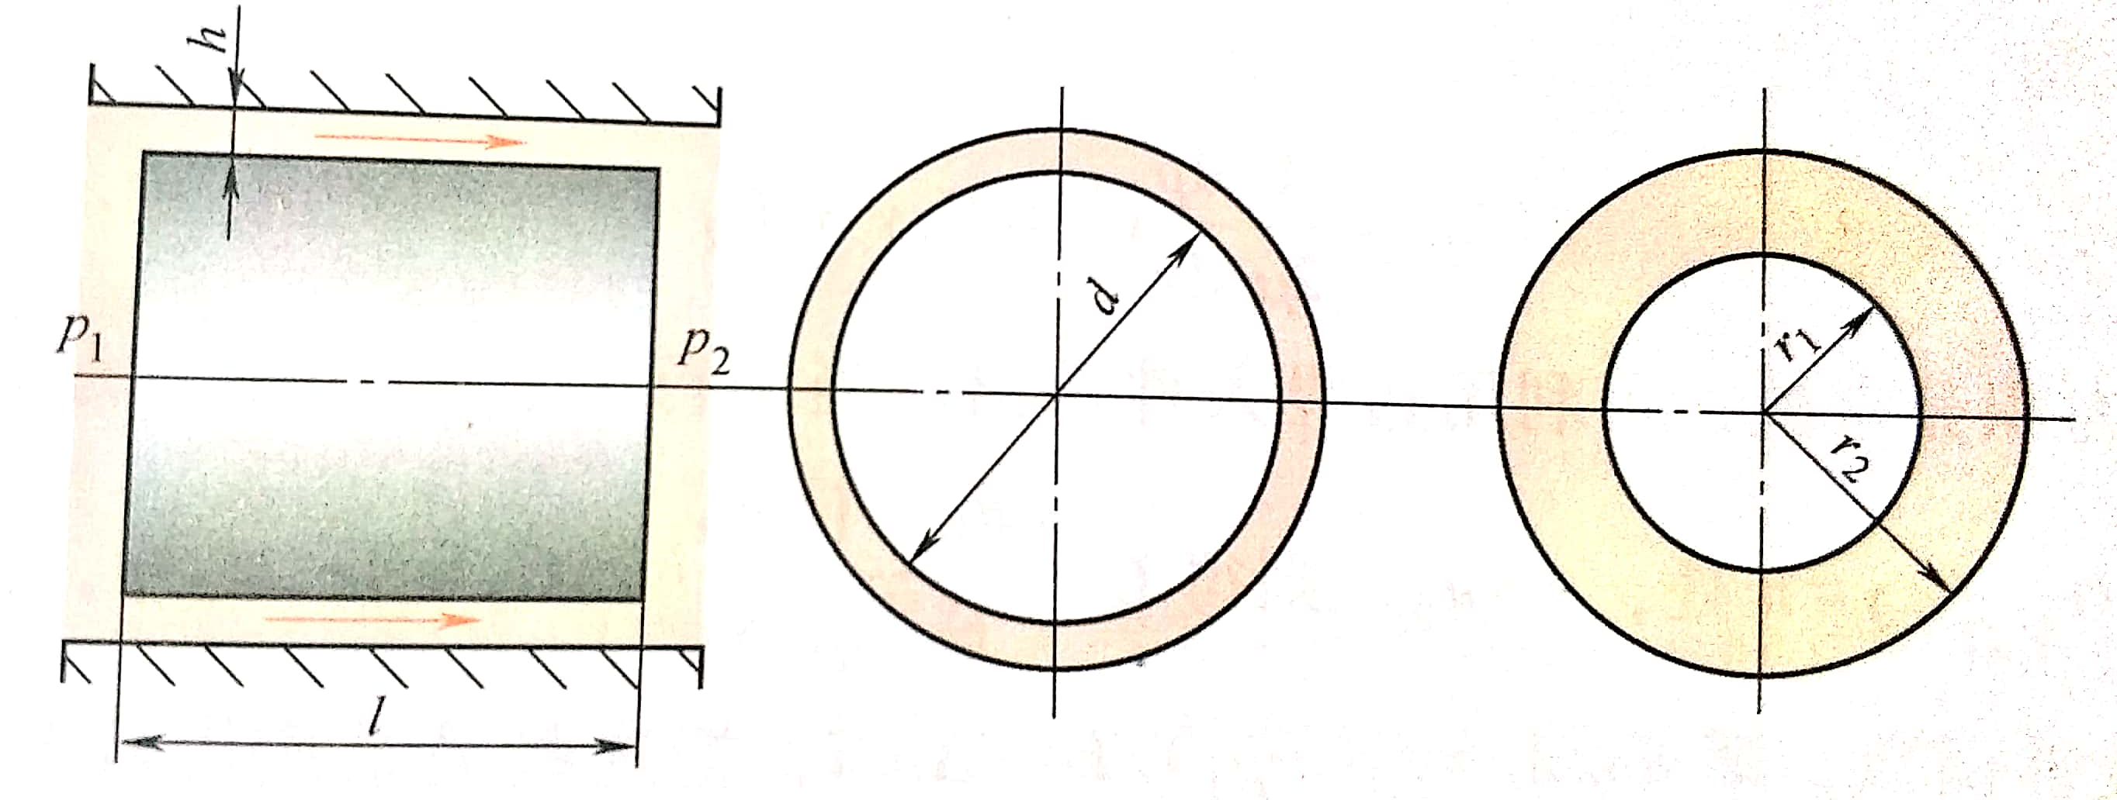
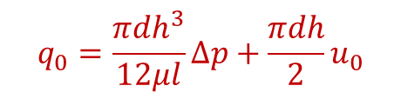
阀的泄漏特性
同心环形缝隙流量公式：
泄漏的影响：
不利：降低容积效率
有利：增大阻尼，提高稳定性
$$q_{0}=\frac{πdh^{3}}{12μl}∆p+\frac{πdh}{2}u_{0}$$
图6-7 滑阀的泄漏量曲线
同心环形缝隙间的液流

Slide 18
方向控制阀
常见方向控制阀的类型
方向控制阀
单向阀
液控单向阀
换向阀
按通路分类
普通单向阀
按工作位置数分类
按控制/操纵方式分类
二通、三通、四通、五通……
二位、三位、四位……
电磁换向阀
电液换向阀
液动换向阀
手动换向阀
机动换向阀
气动换向阀

Slide 19
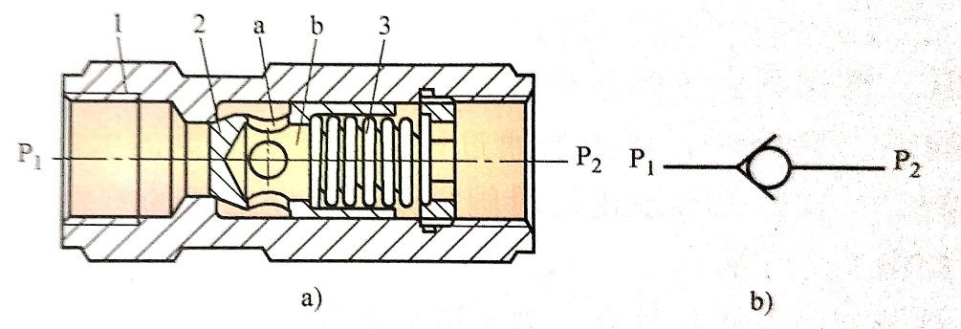
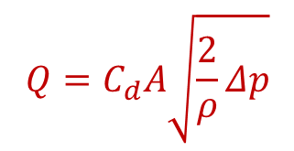

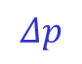

单向阀
作用：使油液只能沿一个方向流动
$$Q=C_{d}A\sqrt{\frac{2}{ρ}Δp}$$
$$Q$$
$$0$$
$$Δp$$
流量-压力关系始终满足孔口流量公式，随着通流面积变化，开启过程中每一时刻单向阀都工作在不同的流量-压力特性曲线上
图6-8 管式普通单向阀结构
a)结构图 b)图形符号 1-阀体 2-阀芯 3-弹簧

Slide 20
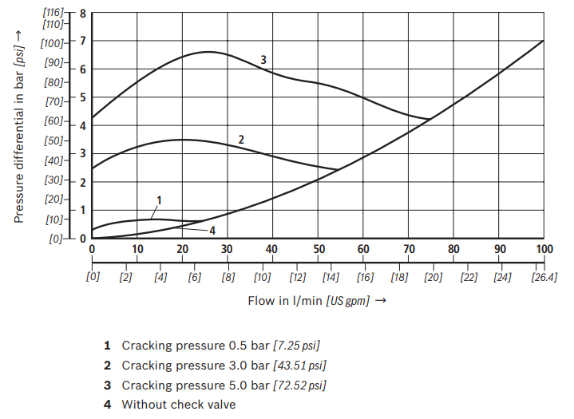
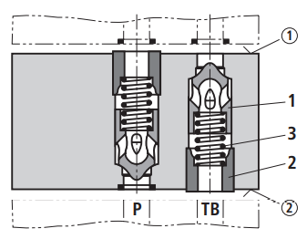
单向阀
Bosch Rexroth Z1S 10单向阀
最大工作压力：350bar
最大流量：100L/min
开启压力：0.5bar、
3.0bar、5.0bar
不同开启压力下的流量-压力特性曲线

Slide 21
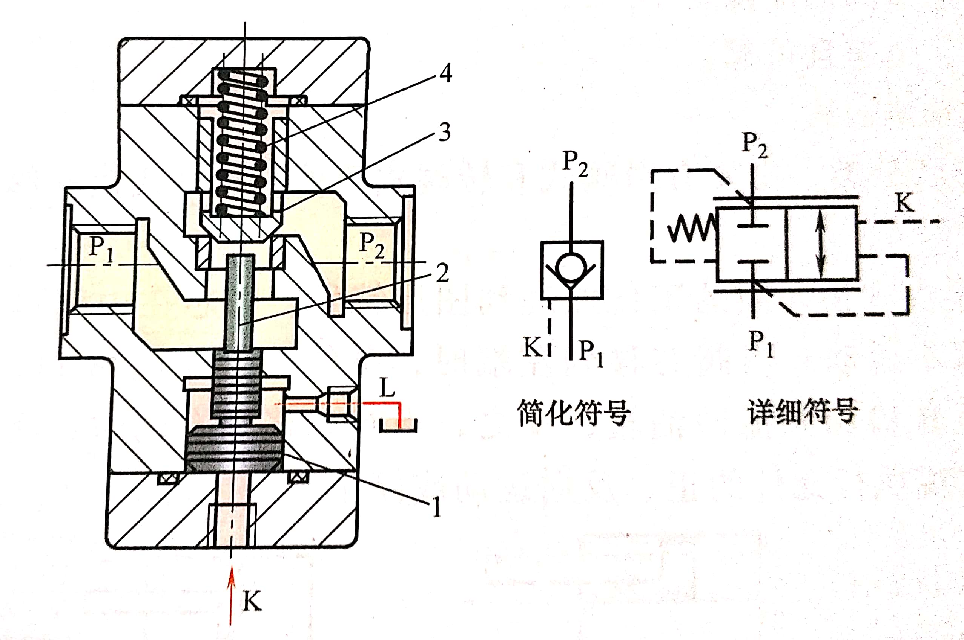
液控单向阀
有普通型和带卸荷阀芯型两种，每种按控制活塞泄油腔的连接方式分为内泄式和外泄式两种
当控制口无压力通入时，作用和普通单向阀一样
当控制口有足够大的控制压力油，油液可在两个方向自由流通
控制口
图6-9 普通型外泄式液控单向阀
1-控制活塞 2-推杆 3-阀芯 4-弹簧

Slide 22
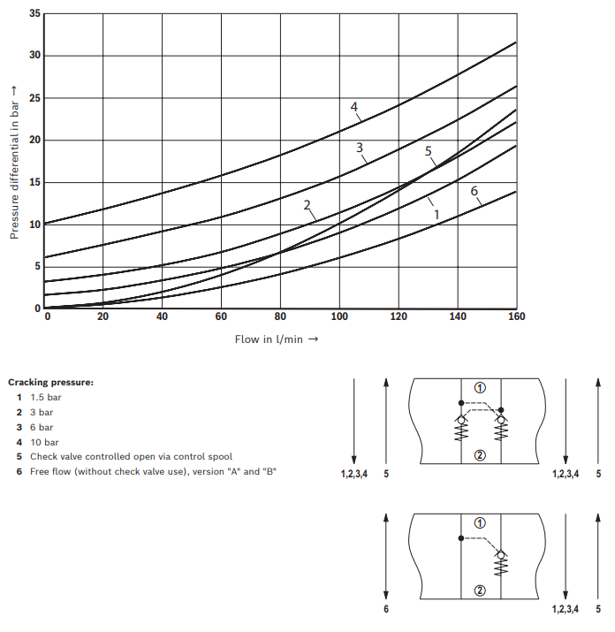
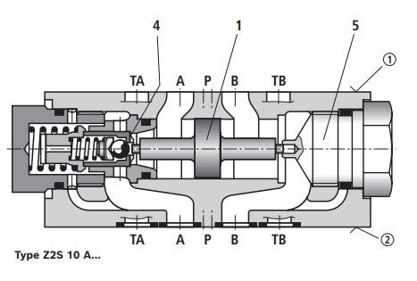
液控单向阀
Bosch Rexroth Z2S 10液控单向阀
最大工作压力：350bar
最大流量：160L/min
开启压力：1.5bar、3.0bar、
6.0bar 、10.0bar
不同开启压力下的流量-压力特性曲线

Slide 23
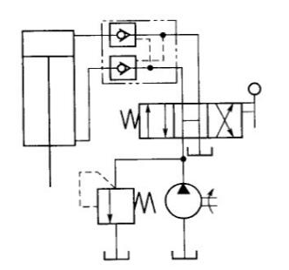
液控单向阀
典型应用：液压锁
两个液控单向阀取对方油路的压力作为先导油，当一方管路没有压力时，另一方同时关闭
通常使用在承重液压缸或马达油路中，防止液压缸或马达在重物作用下自行下滑
需要动作时，向另一路供油，通过内部控制油路打开单向阀使油路接通，液压缸或马达才能动作
使用液控单向阀的锁紧回路

Slide 24
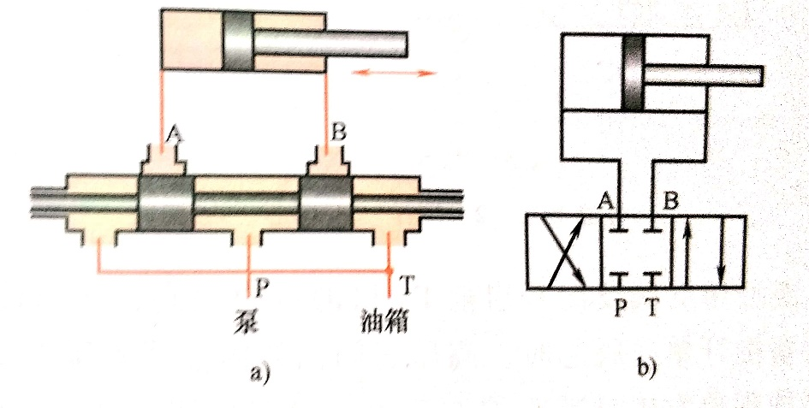
换向阀
利用阀芯在阀体中的相对运动，使液流的通路接通、关断，或变换流动方向，从而使执行元件启动、停止或变换运动方向
功能由控制通路数及工作位置所决定
三位四通阀：
3个工作位置，
4条通路（P、A、B、T）
图6-11 滑阀式换向阀的工作原理和图形符号
a)工作原理 b)图形符号

Slide 25
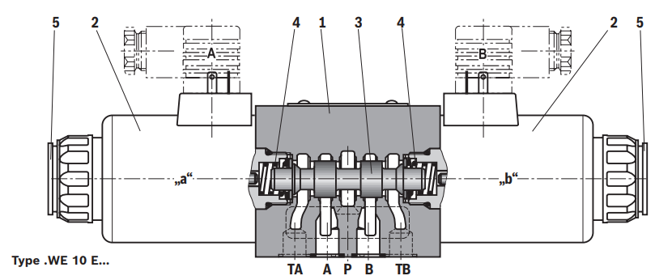
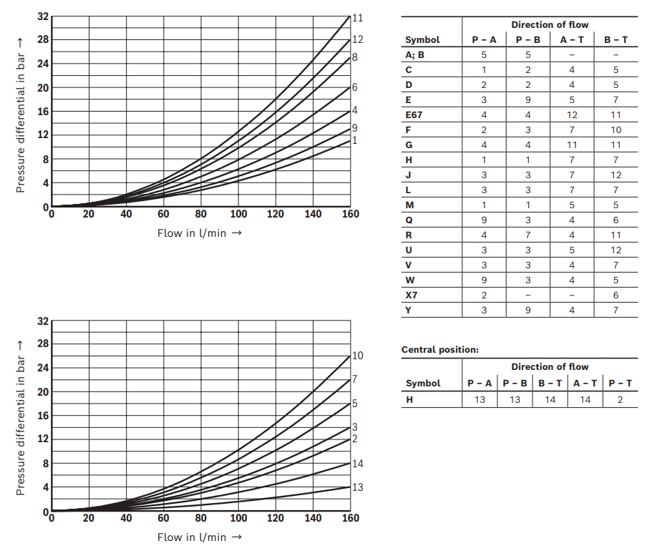
换向阀
Bosch Rexroth WE 10换向阀
最大工作压力：350bar
最大流量：160L/min
该系列不同型号换向阀各通道的流量-压力特性曲线

Slide 26
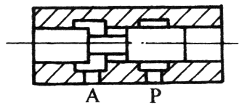
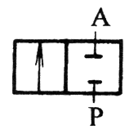
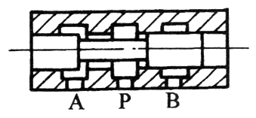
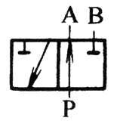
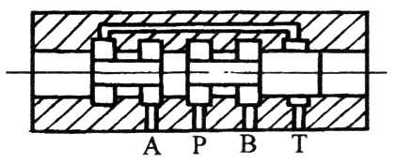







换向阀
结构主体：阀体和滑阀阀芯
名 称 | 结构原理图 | 图形符号 | 使用场合
二位 二通阀 |  |  | 控制油路的接通与切断（相当于一个开关）
二位 三通阀 |  |  | 控制液流方向（从一个方向变换成另一个方向）
二位 四通阀 |  |  | 控制执行元件换向 | 不能使执行元件在任一位置上停止运动 | 执行元件正反向运动时回油方式相同
三位 四通阀 |  |  |  | 能使执行元件在任一位置上停止运动
二位 五通阀 |  |  |  | 不能使执行元件在任一位置上停止运动 | 执行元件正反向运动时可以得到不同的回油方式
三位 五通阀 |  |  |  | 能使执行元件在任一位置上停止运动

Slide 27

换向阀的操纵方式
手动换向阀
弹簧自动复位结构：适用于动作频繁、持续工作时间较短的场合，常用于工程机械
弹簧钢球定位结构：适用于机床、液压机、船舶等需保持工作状态时间较长的情况
图6-12 手动换向阀（三位四通）及其图形符号
a)弹簧自动复位结构 b)弹簧钢球定位结构

Slide 28

换向阀的操纵方式
机动换向阀
依靠挡铁或凸轮来压迫阀芯移动，实现液流通、断或改变流向
图6-13 机动换向阀及其图形符号
1-滚轮 2-阀芯 3-弹簧

Slide 29


换向阀的操纵方式
电磁换向阀
通过电磁铁吸力推动阀芯动作来改变液流流向
图6-14 交流二位三通电磁换向阀及其干式电磁铁的结构
1-衔铁 2-线圈 3-密封圈 4-推杆 5-阀芯 6-弹簧 7-阀体
图6-15 直流三位四通电磁换向阀及其湿式电磁铁的结构
1-阀体 2、4-弹簧 3-阀芯 5-挡块 6-导磁套 7-推杆 8-衔铁 9-线圈

Slide 30
换向阀的操纵方式
电磁换向阀的分类
按电源分类 | 交流型 | 直流型 | 交流本整型
特点 | 使用方便，起动力大，吸合、释放快，动作时间最快约为10ms；冲击和噪声较大，起动电流大，工作寿命仅数百万次至一千万次以内 | 体积小，工作可靠，冲击小，使用寿命可高达两千万次以上；起动力小，且需有直流电源 | 自身带有整流器，可以直接使用交流电源，又具有直流电磁铁的性能
按电磁铁内部是否有油浸入分类 | 干式 | 湿式 | 油浸式
特点 | 为避免油液侵入电磁铁，推杆外周装有密封圈，密封圈的摩擦力影响电磁铁的换向可靠性 | 具有吸合声小、散热快、可靠性好、效率高、寿命长等优点，已逐渐取代传统的干式电磁铁 | 散热更快、换向更平稳可靠、效率更高、寿命更长；结构复杂、造价较高

Slide 31

换向阀的操纵方式
液动换向阀
利用控制油路的压力油改变阀芯位置
需另一个阀来操纵控制油路的方向
图6-16 三位四通液动换向阀及其图形符号

Slide 32

换向阀的操纵方式
电液换向阀
阀芯靠电磁铁操纵控制油路上的压力油液推动
推力大，操纵方便，有较好的换向性能，适用于高压、大流量的场合
图6-17 电液换向阀及其图形符号
1、7-单向阀 2、6-节流阀 3、5-电磁铁 4-电磁阀阀芯 8-液动阀（主阀）阀芯

Slide 33








滑阀机能
工作位置机能：滑阀处于某个工作位置时，其各个油口的连通关系
过渡状态机能：滑阀从一个工作位置变换到另一个工作位置的过渡过程中，它的各个油口的瞬时连通关系
滑阀性能代号 | 滑阀中位状态 | 图形符号 | 中位特点
O |  |  | 各油口全封闭，系统不卸载，缸封闭
H |  |  | 各油口全连通，系统卸载
Y |  |  | 系统不卸载，缸两腔与回油连通
J |  |  | 系统不卸载，缸一腔封闭，另一腔与回油连通

Slide 34














滑阀机能
C |  |  | 压力油与缸一腔连通，另一腔及回油皆封闭
P |  |  | 压力油与缸两腔连通，回油封闭
K |  |  | 压力油与缸一腔及回油连通，另一腔封闭，系统可卸载
X |  |  | 压力油与各油口半开启连通，系统保持一定压力
M |  |  | 系统卸载，缸两腔封闭
U |  |  | 系统不卸载，缸两腔连通，回油封闭
N |  |  | 系统不卸载，缸一腔与回油连通，另一腔封闭

Slide 35

电磁球阀
以电磁铁推力为驱动力推动钢球来实现油路通断
密封性能好，换向、复位速度快，换向频率高，对工作介质的适应范围广，换向、复位所需力很小，抗污染性好，加工、装配精度要求较高
图6-18 二位三通电磁球阀及其图形符号
1-支点 2-操纵杆 3-杠杆 4-左阀座 5-钢球 6-右阀座 7-弹簧 8-电磁铁

Slide 36


电磁换向阀的主要性能
工作可靠性：电磁铁通电以后能否可靠地换向，断电后能否可靠地复位
压力损失
内泄漏量：从高压腔漏到低压腔的泄漏量
图6-19 电磁阀的换向界限
图6-20 某电磁阀的压力损失曲线

Slide 37
电磁换向阀的主要性能
换向时间：从电磁铁通电到阀芯换向终止的时间
复位时间：从电磁铁断电到阀芯恢复到初始位置的时间
换向频率：单位时间内阀所允许的换向次数
使用寿命：电磁阀用到它某一零件损坏，不能进行正常的换向或复位动作或使用到电磁阀的主要性能指标超过规定指标时经历的换向次数
Bosch Rexroth WE 10电磁换向阀的换向时间和换向频率
电源类型 |  | 直流电源 | 交流电源
换向时间（ms） | 开启，压力变化5% | 60—104 | 17—20
 | 开启，压力变化95% | 90—165 | 48—57
 | 关闭，压力变化5% | 12—50 | 19—26
 | 关闭，压力变化95% | 48—104 | 47—77
最大换向频率（Hz） |  | 4.2 | 2

Slide 38
多路换向阀
将两个以上的阀块组合在一起，用以操纵多个执行元件的运动
结构紧凑，管路简单，压力损失小，安装简便，广泛应用于工程机械、起重运输机械和其它要求操纵多个执行元件运动的行走机械
多路换向阀的分类
按结构形式分类 | 整体式、分片式
按油路连接方式分类 | 并联、串联、串并联、复合油路
按液压泵卸荷方式分类 | 中位卸荷、采用安全阀卸荷

Slide 39

多路换向阀
图6-21 多路换向阀的基本油路形式
a)并联油路 b)串联油路 c)串并联油路

